Slide 1

A.I 블로그
내부영업 메뉴얼
-
홍희마케팅 영업팀/2023.05

Slide 2
INDEX
01.
Ai Blog
Ai블로그 소개 &장점
02.
상품구성
상품 설명&가격
대문 디자인 시안
월 별 판매 예상
03.
마케팅 전략
영업 경로
소셜 미디어 활용 마케팅
브랜드화 & 인지도 상향
04.
가입/계약 절차
네이버 단체 계정 생성
블로그 생성
가입시 취합 문서
가입/계약 절차
결제 방법
환불 정책
05.
영업지원
지원인력
06.
고지사항
영업 시 고지사항
계약 시 고지사항
광고주 문자 전달
07.
TM Script
Announcement
네이버 부동산 활용
가망 고객 리스트 제공

Slide 3
1.Ai Blog
1. Ai Blog
2023년 , 구글 딥 마인드가 개발한 알파고가 프로바둑기사를 이기고, 프로그램의 발달로 ‘인공지능(Ai)이 어디까지 사람을 대체할 수 있는가’ 가 화두인 요즘입니다. 홍희마케팅은 18년간 부동산 광고 마케팅을 고집해 왔고, 광고적인 면에서 효율적이면서 편의 지향점을 높이기 위한 대책으로, 현재 부동산 광고 점유율 70%를 차지하고있는 “NAVER” 와 연동되는 “Ai Blog” 상품을 출시하게 되었습니다.
2. Ai Blog 장점
광고주의 시간과 노력을 절약할 수 있는 편리한 아이템
Ai가 네이버 부동산에 연동하여 광고주 네이버 블로그에 맞춤 포스팅 제공
일 1회의 정기적인 포스팅으로 블로그 방문자 수 상승에 기여
포스팅에 키워드를 추가하여 네이버 상 검색순위 상승에 기여
광고주 본인의 계정이므로 내용 수정 및 추가 가능

Slide 4
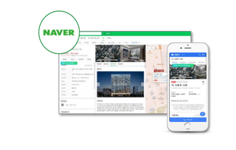
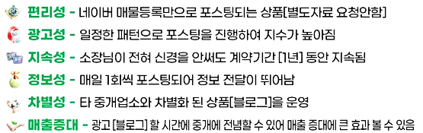
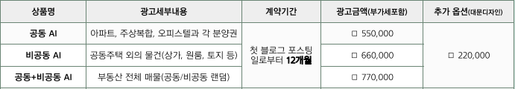
2.상품 구성
대표적인 바이럴 마케팅 상품.
네이버부동산에 등록된 매물로 포스팅 대행.
휴일을 포함한 1일 1개 포스팅.
네이버 포털 사이트에 키워드 검색시 VIEW-최신순으로
블로그가 노출되는 광고 방식.
대문 디자인 포함 시 부가세 포함 220,000원 추가
1. 상품 설명

Slide 5
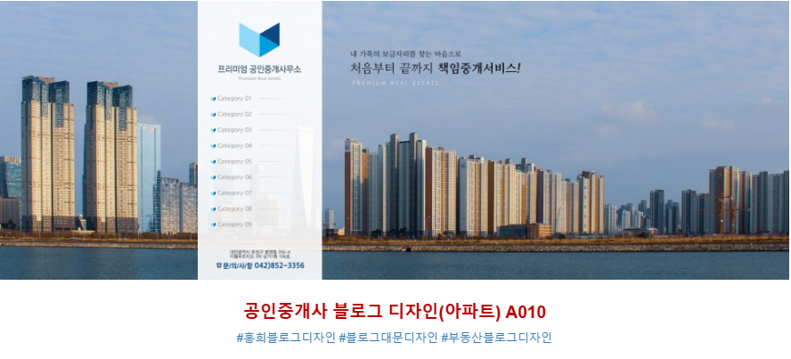
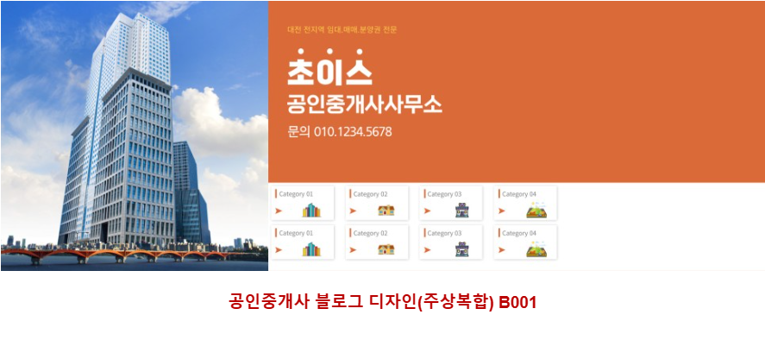

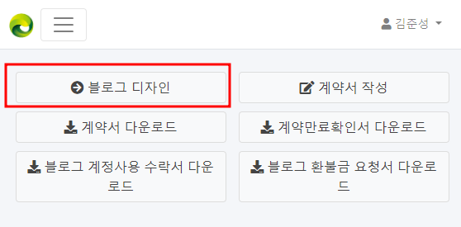
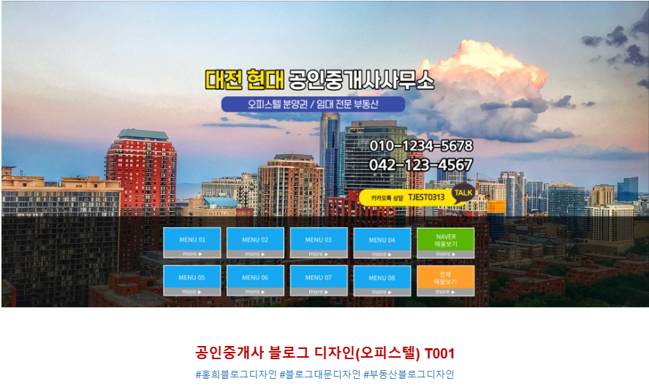
2.상품 구성
탬플릿 유형(아파트/오피스텔/주상복합/토지/상가/건물/원룸)별로 총 100 여개의 디자인 시안 중 업소의 주 취급 매물, 광고주의 취향에 따라 선택 가능.
부가세 포함 220,000원 추가/ 재계약 시 대문 디자인 금액은 제외됨을 고지 할 것
2. 대문 디자인 시안

Slide 6
2.상품 구성
3. 월 별 판매 예상
홍희마케팅은 17년간 부동산 광고 마케팅만을 고집하고 운영해 온 회사입니다.
영업자님들이 궁금해 하시는 블로그 월 판매율이 어느 정도 되는지를
17년 영업 노하우를 기준으로 월 평균 판매량을 예상해 봅니다.
[전제조건 – 하루 4시간 정도 TM기준]
20개 이상
15개 이상
10개 이상
-가망고객 점차 확보
-네이버 부동산 활용
-영업멘트 다양화
-가입자 소개 받기
-근무지역 이해
지속적으로 가망고객을 관리하여 매월 안정적으로 계약율 상승
5개 이상
-가망고객 점차 확보
-네이버 부동산 활용
-영업멘트 다양화
-가입자 소개 받기
-근무지역 이해
시작이 반이다
-방문 또는 TM량을 높여
가망고객 확보
-영업 멘트 갖춰가기
-상품 가입의 이유찾기
-영업 멘트 찾기
-블로그 상품의 이해하기
진입 초기
1개월
2개월
3개월
4개월 이상

Slide 7
3.마케팅 전략
부동산 씨리얼(https://seereal.lh.or.kr)- 지역 별 개업 신고한 중개업소를 검색해서 빠른 시일 내에 돌방 영업
현재 운영중인 업소로 네이버부동산에 링크된 개인 블로그가 없는 업소 타겟 영업
T.M
영업자 개인 블로그/페이스북/인스타그램 을 통한 상품 정보 제공으로 인한 상품 문의 유입 유도
특가 프로모션,선착순 이벤트,추천인 이벤트 등 본사 정책에 의거한 이벤트 마케팅으로 광고주의 유입 유도
일반적인 저가형 자동 블로그와는 다른, AS까지 확실한 AI블로그만의 특장점을 어필한 브랜드화
타사 경쟁 상품의 가격과 구성을 비교 분석, 제시하여 중개업소에서의 AI블로그의 인지도를 상항시킴
1. 영업 경로
2. 소셜미디어 활용 마케팅
3. 브랜드화&인지도 상향

Slide 8
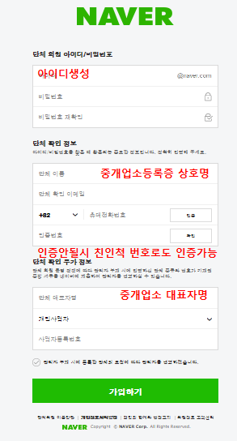
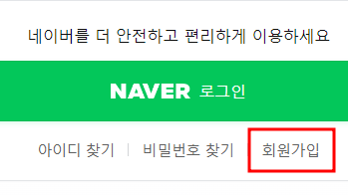
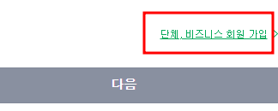
4.가입/계약 절차
AI블로그는 네이버와 연동되어 포스팅됨으로 광고주 명의로 된 네이버 단체 계정을 생성해야 함
단체 계정 생성 후 [네이버부동산]-[부동산관리센터]-[중개업소 회원] 가입한다.
이미 쓰고있는 네이버 단체 계정이 있다면 따로 생성하지 않아도 된다.
1. 네이버 단체계정

Slide 9
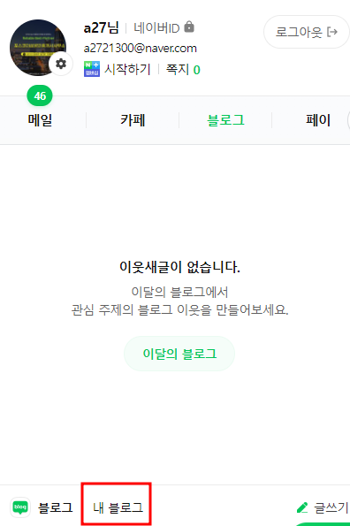
4.가입/계약 절차
광고주네이버 개인 계정을 신규로 생성해야 함.
광고주 기존 네이버 계정으로도 블로그 연동 진행이 가능하나,저품질, 유사 등으로 계정을 삭제해야 하는 사유 발생시(네이버 메일/Keep/연락처/PAY 삭제) “홍희 마케팅”에 책임이 없음을 고지해야 함
네이버 계정 생성 후 [내 블로그] 생성
[내 블로그 ]생성시 블로그 아이디는 아이디 중복 등의 특이사항이 없을 시 네이버 개인 계정과 동일하게 생성해야 함.
2. 블로그 생성

Slide 10
4.가입/계약 절차
가입 상품 종류(공동/비공동/공동+비공동) 및 대문디자인 유무
중개업소 정보(중개업소 명함)
사업자등록증 번호
중개업소 개설등록증번호
네이버 계정 신규 가입(아이디/비번)
네이버 단체 계정(없으면 필히 생성)
중개업소 소장이 원하는 태그 기재(ex/**동 부동산,**아파트,**동 토지 등)
상기 내용 지득하여 홍희마케팅 라인방or 유선상으로 내용 전달하고, 내부지원팀은 어드민 접속하여 가입 진행
3. 가입시 취합 내용

Slide 11
4.가입/계약 절차
4. 계약 절차
1단계
2단계
3단계
one-step
two-step
three-step
영업[TM, 돌방등]을 통하여 가입을 위한 멘트 및 브리핑
중개업소에서 가입을 요청 할 경우
내부지원팀에 보낼 서류 취합.
중개업소 가입 취합 내용 및 서류
-가입상품 및 대문디자인 유무
-중개업소 정보[명함 받기]
-사업자번호
-개설등록번호
-네이버 계정 신규가입[아이디/비번]
-네이버 단체계정[없으면 생성하기]
-중개업자가 원하는 태그 문안 받기
자료 취합 후 내부지원팀에 내용 전달
(라인 & 유선상)
Ai블로그 계약서
캡처한 계약서를 가입한 대표에게 문자 또는 카톡으로 보낸 후 서명 2곳을 받고 회신 받는다.
↓
회신 받은 계약서 및 업소정보를 운영 관리하는 라인방에 전달한다.
↓
관리자는 어드민에 업소정보 정확히 기재되어있는지 다시 확인한다.
↓
포스팅은 당일 진행,대문디자인은
1주일 이상 소요됨을 계약자에게 전달한다.

Slide 12
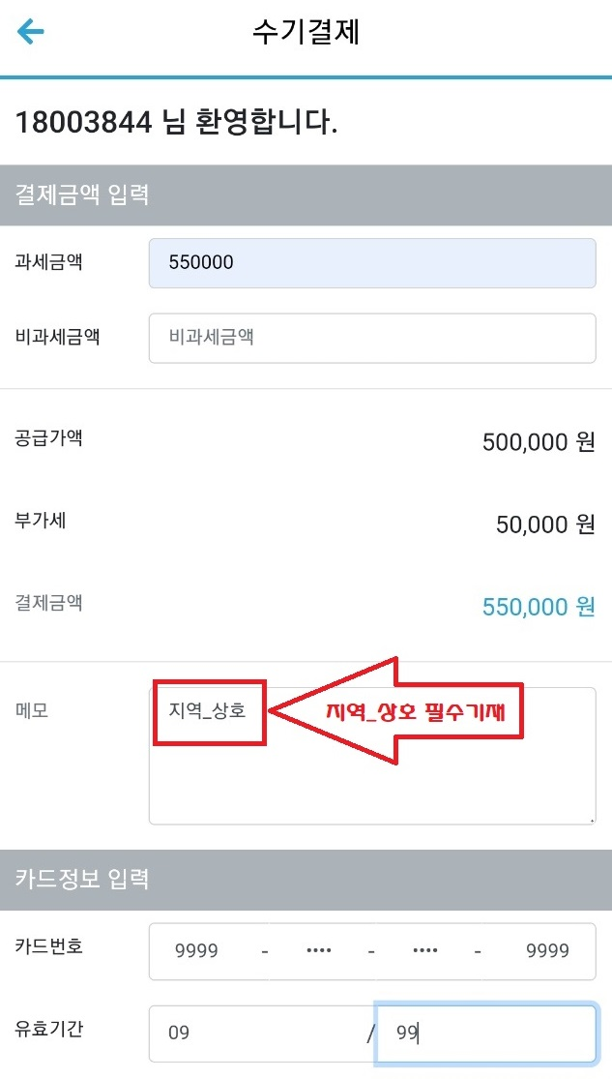
4.가입/계약 절차
결재 방법은 현금입금[계좌이체]와 카드결재[페이엣] 2가지 방식.
현금입금[계좌이체]
-계좌이체 : 농협 계좌번호 351-5537-7635-13 예금주 박준홍(홍희마케팅)
-현금 : 현금으로 받았을 시 인근 은행에서 계좌이체 한다.
카드결제-페이엣
-페이엣 id-본사 지정 부여 코드 , password-본사 지정 비번 입력
-과세금액- 판매하는 상품 금액 기재
-비과세금액-공란으로 둔다
-메모-지역_상호 필히 기재
카드정보입력-카드입력 및 무이자 할부가 매달 상이하니 확인하고 할부 기재할 것
5. 결제 방법

Slide 13
4.가입/계약 절차
대문디자인은 디자인 확정 후 환불금이 없다. 디자인 적용 전이면 100% 환불한다.
블로그 환불은 다음과 같이 진행한다.
-계약일로 부터 14일 이내 계약 철회 요청 시 광고비 전액을 환불한다.
-단 포스팅이 진행이 되었을 경우 포스팅 1회당 5,500원을 차감 후 환불한다.
-1회 포스팅 개수 정산은 네이버에서 매물을 내려 종료 된 포스팅도 포함한다.
-계약일로 부터 14일 이후 계약 철회 요청 시 계약한 블로그 상품 가격의 10%공제 후 사용한 기간
일할 계산 공제후 포스팅 1회 5,500원을 더하여 환불한다.
카드/현금 환불 방법
-현금은 환불 신청한 업소의 대표자 계좌로만 환불한다.
- 단, 다른 사람이 환불을 받아야 할 시 대표자 확인서를 받으면 가능하다. 서류 본사 요청
-카드 취소시 공제금액을 제외한 부분취소로 한다. 취소한 부분은 결재한 카드사에서 확인하면 된다.
환불 정책을 고지하지 아니하고 판매하여 고객이 CS를 내면 해당 영업자가 책임진다.
상기 내용 필히 숙지하고 안내한다.
6. 환불 정책

Slide 14
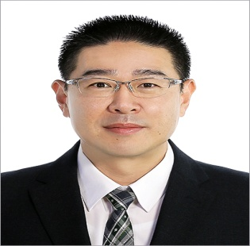
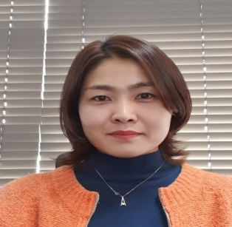
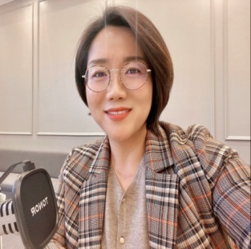
5.영업 지원
지원 인력
박 준 홍 대표
010-5537-7635
pjjh0305@naver.com
업무-총괄
지원-사고 접수
업무 지원은 홍희마케팅 내부 지원팀에서 지원한다.
-전문 인력 2명이 지원한다.
-업무에 원활함을 위해 카톡방에서 업무를 지원한다.
-대문 디자인 계약 시 샘플 블로그에서 확인 후 전달하면 3일 안으로 디자인이 적용,
진행 사항은 내부에서 직접 고객과 소통하여 영업 담당자가 업무에 전념하도록 한다.
-AI블로그 계약 후 포스팅 여부 및 고객응대 업무는 내부 지원팀에서 대응한다.
중개업소 가입시 홍희마케팅 내부지원팀의 이정희 팀장/유인경 과장에게 라인 및
유선상으로 업무 지원 요청한다.
이 정 희 팀장
1800-3844
Ims954954@naver.com
업무-고객지원
지원-홍희 전 상품
유 인 경 과장
010-8340-5947
ikyoo0121@icloud.com
업무-블로그 관리
지원-블로그 상품

Slide 15
6.고지 사항
* 반드시 필독 후 숙지해서 안내할 것!
1. 영업 시 고지 사항
AI포스팅은 주중 기준으로 1일 1회 주 7회 포스팅된다.
단, 고객이 네이버에 매물 등록을 하지 않은 경우 포스팅은 되지 않는다.
고객 명의의 네이버 신규 계정으로 블로그를 개설한다.
사유는 계약만료 시 계정 삭제 및 저품질로 블로그 유형 변경 시 계정을 삭제 후 새로이 생성하기 위함이다.
상기 사유에도 불구하고 기존 계정을 사용할 경우 별도의 확인서 양식을 작성 후 사용할 수 있다.
포스팅할 매물은 AI가 선택하고 포스팅하며 고객이 직접 지정할 수 없다.
AI블로그는 고객이 직접 개인 포스팅을 할 수 있다. 개인 블로그가 많으면 지수에 많은 도움이 된다.
AI블로그가 포스팅한 내용을 고객이 직접 수정, 보완이 가능하다.
AI블로그 포스팅 시 사진등록을 원할 때는 네이버 매물광고 등록할 때 사진을 등록하면 가능하다고 안내한다.
또한 수정으로 사진을 첨부하는 방식도 있다라고 안내하면 된다.
AI블로그가 저품질이나 유사로 인해 노출이 안 될 경우 기존 블로그 계정을 삭제 후 새로운 계정을 생성하여 포스팅을 진행한다.[블로그 상품 특성상 고객이 자주 확인하여 함]
세금계산서는 카드 결제 시 영수증으로 대체하며, 현금은 전자세금 계산서로 발행한다.

Slide 16
6.고지 사항
* 반드시 필독 후 숙지해서 안내할 것!
2. 계약 시 고지 사항
AI부동산 블로그 상품은 지수를 천천히 올리는 상품으로 계약 후 바로 네이버에서 검색 시 상단에 노출되는 상품이 아닌 VIEW에서 필터를 최신 순으로 놓고 확인함을 인지시킨다.
네이버에 등록된 매물 검색 시 상단에 고정 노출되는 상품이 아니라는걸 인지시킨다.
상단 고정 노출 상품을 원하면 상단 고정 상품을 안내하고 가입하면 된다.[상단 고정 형도 판매하고 있음]
상단 고정 노출 상품은 키워드 별 금액이 상이하게 책정되므로 원하는 키워드에 따라 금액을 안내한다.
2021년 8월 21일 공인중개사법 제18조의2제4항에 의거 거래 완료된 매물은 광고주가 직접 삭제 또는 비공개로 처리해야 한다. 그렇지 않을 시 과태료가 부과되며 본 업체는 책임이 없다는 내용을 필히 고지하여야 한다.
네이버 매물 등록/종료에 따라 자동으로 설정이 되어 AI블로그에 적용되나 공인중개사법에 따라 과태료가 부과될 수 있으니 고객이 잘 확인하도록 안내한다. 고객의 불찰로 과태료 부과 시 본 업체는 고지의 의무를 다했기에 책임이 없음을 인지시킨다.[계약 시 계약서에도 체크 란 필히 설명할 것]
AI블로그 포스팅은 일일 1회 포스팅 되며 포스팅 시간은 익일 자정이다. 자정에 포스팅 시 네이버와 연동되어 네이버 삭제 매물이 AI블로그에도 적용되어 포스팅이 내려가게 된다. 고객에게 계약된 매물이 네이버에 있다면 필히 블로그에도 확인하여 직접 내려야 한도 고지 해야 함.
AI블로그는 네이버 고객 계정으로 가입하므로 양도/양수가 불가하다.
AI블로그 계약 시 환불 정책을 인지한 후 계약 체결한다.

Slide 17
6.고지 사항
3. 광고주 문자 전달- 하기 내용 복사 후 계정 기재해서 광고주에게 문자 메세지 전송
■내 블로그 관리 경로[직접 포스팅 할때]
네이버 로그인 → 블로그[클릭] → 내 블로그[클릭] → 블로그 관리
아이디- 비밀번호-
■거래 완료된 포스팅 비공개 전환 경로
내 블로그 → 해당 포스팅 클릭 → 수정하기 클릭 → 비공개 클릭 → 저장
■블로그 계약 시 필독 내용
★계약서에 서명[2곳]후 회사/고객이 한 부씩 보관한다.
★고객 명의의 네이버 계정으로 블로그를 개설한다.[관리,통계를 고객이 직접 확인 가능함]
★포스팅은 주중 기준으로 1일 1회 포스팅 된다. 단, 고객이 네이버에 매물 등록을 하지 않은 경우 포스팅은 되지 않는다.
★포스팅할 매물을 고객이 직접 지정할 수 없다.
★고객이 직접 포스팅을 할 수 있다.[지수에 많은 도움이 됨]
★AI블로그가 포스팅한 내용을 고객이 직접 수정 가능하다.
★부동산 블로그 상품 특성상 네이버에서 검색 시 최신 순으로 놓고 확인함을 인지한다..
★블로그가 저품질이나 유사로 인해 노출이 안 될 경우 기존 블로그 계정을 삭제 후 바로 새로운 계정을
생성하여 포스팅을 진행한다.[블로그 상품 특성상 고객이 자주 확인하여 함]
★포스팅 시 사진 등록을 원할 때는 네이버 매물 광고 등록할 때 사진을 등록하면 된다.
★블로그는 네이버 고객 계정으로 가입하므로 양도/양수가 불가하다.
★세금계산서는 카드 결제 시 영수증으로 대체하며, 현금은 전자 세금 계산서를 발행한다.
★계약기간은 가입일로부터 1년이며, 환불 요청 시 결제금액의 10%공제 후 1회 포스팅 비용 5,500원 차감 후 환불한다.

Slide 18
7.TM Script
1. Announcement
기본
Ex) 대표님. 안녕하세요. 네이버 블로그에서 전화 드렸습니다. 블로그 광고 하고 계신가요? 블로그 광고는 매일 하나씩포스팅하는게 중요한데 힘든게 현실이죠? 그래서 대표님 네이버 매물광고[네이버 협력사 33곳]하시면 쉽게 블로그 관리가 됩니다. 대표님이 올리신 매물을 AI가 매일 하루에 하나씩 포스팅을 해줍니다. 블로그를 따로 관리안하셔도 광고성 좋은 블로그를 갖게 되는거지요. 현재 부동산 광고 넘버원은 네이버 입니다. 블로그 하나쯤 운영하시면 매출 증대에 많이 기여할 것으로 판단됩니다.
관심있는 업소
Ex) 저희 블로그는 1년 단위로 계약이 이루어 지며 비용은 공동주택만 포스팅 55만원, 비공동주택만 포스팅 66만원, 공동+비공동 포스팅 77만원입니다. 당연히 부가세 포함 가격입니다. 1년에 상기 비용을 지불하시면 1년동안 평일 기준으로 매일 AI가 포스팅을 진행합니다. 시장에 많은 블로그 상품이 있는데요. 그중 제일 저렴하고 만족도가 매우 높은 상품이라고 보시면 됩니다.블로그 계정도 대표님 네이버 계정으로 생성하여 대표님이 직접 포스팅도 가능하시고 포스팅 별 몇번이 클릭되고 노출되고 있는지 확인 가능하십니다.
비용부담으로 고민하는 업소
Ex) 공동주택은 55만원 월 41,666원,비공동주택은 66만원 월 50,000원,공동+비공동주택은 77만원 월 58,333원 [중 해당되는 상품만]대표님이 한달에 한번 술자리 안 가시면 광고성 좋은 블로그를 대표님 상호로 광고가 나가게 됩니다. 블로그는 힘들어서 못하시는 분들이 대부분인데 이렇게 네이버 매물만으로 내 블로그를 갖는다고 생각하시면 매우 저렴한 것입니다.

Slide 19
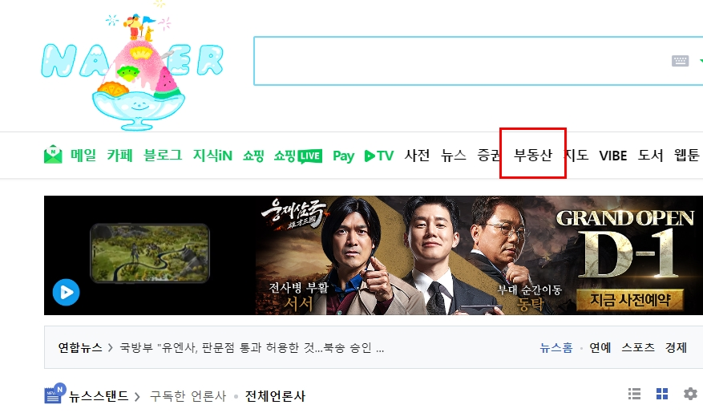
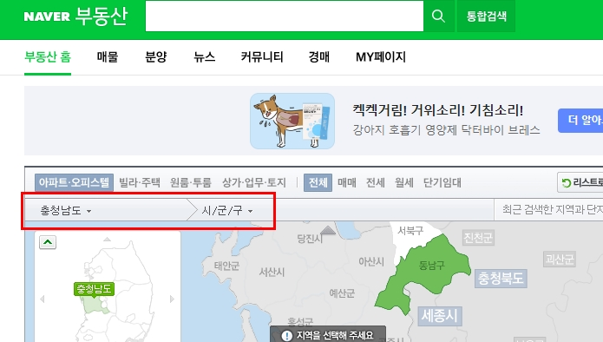
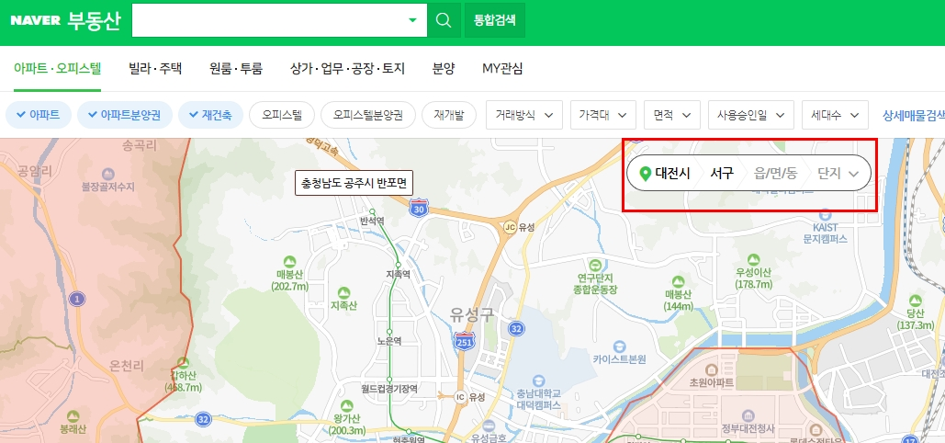
7.TM Script
2. 네이버부동산 활용
네이버 입력 후 부동산 클릭
지도 상단에 지역 클릭
지도 중앙지역 설정 후 동까지 클릭

Slide 20
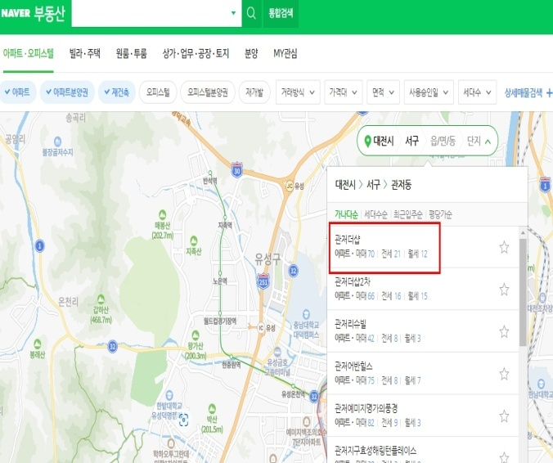
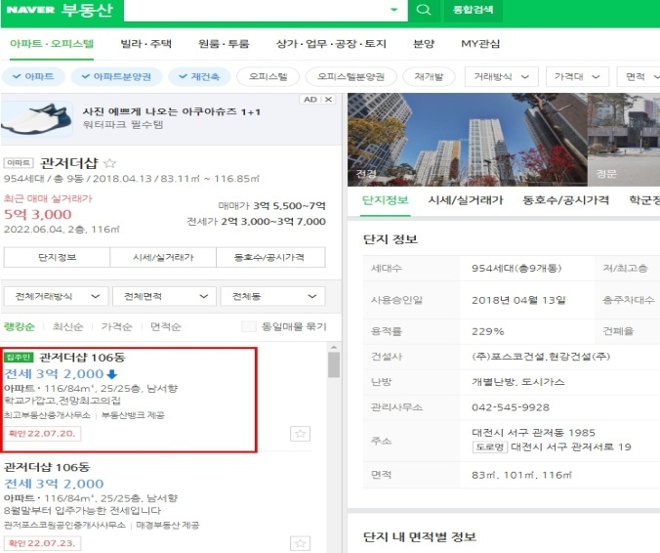
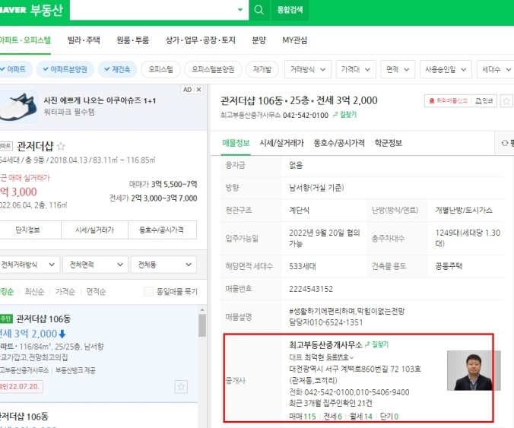
7.TM Script
2. 네이버부동산 활용
영업하고자 하는 단지 클릭
상단부터 매물 클릭
화면 중앙 중개업소 정보 확인 후 영업
중개업소 홈페이지란에 URL없는 업소 타켓 영업

Slide 21
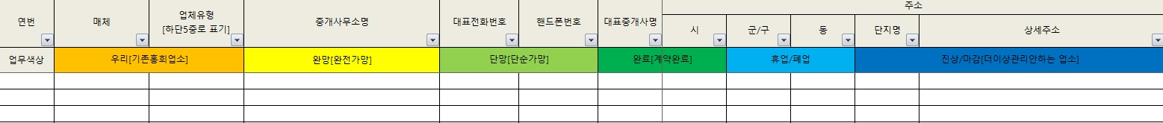
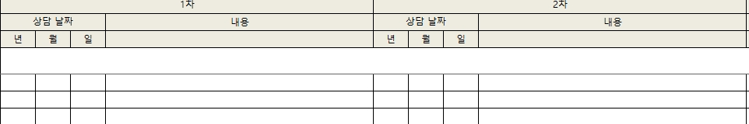
7.TM Script
3. 가망고객 리스트 제공
영업 담당자가 고객관리를 이유로 파일 요청 시 ,
가망 업소에 대한 지속적인 어프로치로 성공적인 계약을 위해 홍희 마케팅 전용 리스트를 제공합니다.
가망고객 리스트 엑셀파일

Slide 22


